Slide 1

Wise QA Team 1
Mentor Toplantısı
20/01/2022
Nonfunctional/Dinamik Testler

Slide 2

Geçen Haftanın Değerlendirmesi
Neleri güzel yaptım?
Neleri daha güzel yapabilirdim?

Slide 3
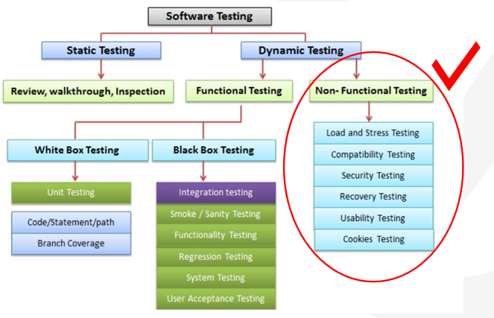
Dinamik

Slide 4
Non-Functional Test
Fonksiyonel olmayan test Fonksiyonel olmayan test, bir yazılımın fonksiyonel olmayan tüm durumlarını (performans, kullanılabilirlik, güvenirlik vb.) kontrol etmek için kullanılan yazılım testi olarak tanımlanmıştır. Yazılımın davranışlarının istenilen durumlara uygun olup olmadığını doğrulamak için yapılmaktadır. Sistemin, Fonksiyonel testlerde test edilmeyen bütün yönleri test edilir.
Fonksiyonel olmayan testler de en az fonksiyonel testler kadar önemlidir. Çünkü, fonksiyonel olmayan testler kullanıcı memnuniyetini etkileyen durumları kontrol etmektedir. Performans Testi, sistemin belirli bir altyapı konfigürasyonu altında mümkün olan en iyi (optimum) performans beklentisini belirler. Yani, sistemin planlanan maksimum kapasitede istenilen performansa ulaşıp ulaşmadığı doğrulamak ve nasıl davrandığı test etmektedir. Performans testi; hız, ölçeklenebilirlik, kararlılık, güvenilirlik ve kaynak kullanımı gibi sistemin kalite özelliklerini ölçmektedir.Performans testinin amacı hataları bulmak değil, performans darboğazlarını ortadan kaldırmak ve sistemin kalite özelliklerini ölçmektedir.
Performans testi temel olarak bir yazılımın aşağıdaki belirli özelliklerine odaklanır. Bunlar;
• Hız(speed):Uygulamanın hızlı yanıt verip vermeyeceğini belirler.
• Kararlılık(stability):Uygulamanın değişen yükler altında kararlı olup olmadığını belirler.
• Ölçeklenebilirliktir(scalability):Yazılım uygulamasının işleyebileceği maksimum kullanıcı yükünü belirler

Slide 5
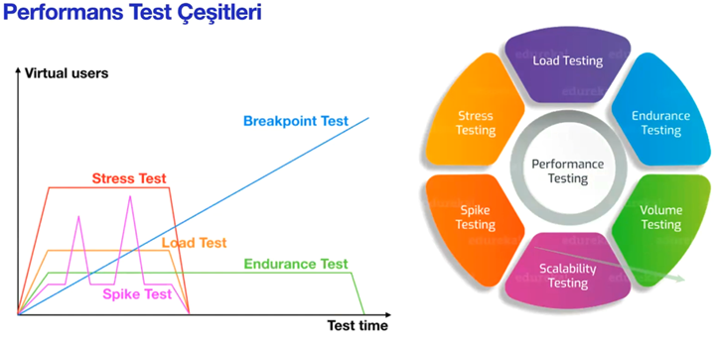

Slide 6
Performans Testi Çeşitleri
Yük Testi (Load Testing): Yazılımın, beklenen kullanıcı yükleri altında kararlı ve doğru bir şekilde işlemleri gerçekleştirme yeteneğini test eder. Amaç, yazılım uygulaması yayınlanmadan önce performans darboğazlarını tespit etmektir.
Stres Testi (Stress Testing):Beklenen kullanıcı yükleri üzerinde (overload) bir yazılımın nasıl davrandığını test eder. Amaç, aşırı yük altındaki kırılma noktasını belirlemektir. Yani, performans testinde belirlenen maksimum kapasitenin üzerinde bir yüke çıkarak, sistemin hangi noktada kırıldığını ve sistemdeki yükün normal değerlere döndürüldüğünde sistemin fonksiyonlarının kararlı ve doğru bir şekilde çalışıp çalışmadığını test etmektedir.
Dayanıklılık Testi (Endurance Testing): Yazılımın beklenen kullanıcı yükünü ne kadar uzun süre kaldırabildiğini test etmek amacıyla gerçekleştirilen testtir.
Spike Testi (Spike Testing): Yazılımın kullanıcılar tarafından ani yük artışlarındaki tepkisini test eder.
Ölçeklenebilirlik Testi (Scalability Testing): Yazılım uygulamasının kullanıcı yükünde bir artış gözlemlendiğinde gerçekleştirilen test türüdür.Kapasite artırımı hakkında planlama yapmanıza yardımcı olur.
Hacim Testi(Volume testing): sistem fazla veriyle zorlanır ve kapsitenin üstüne çıkılmaya çalışılır. Hacim testi veri tabanı odaklıdır ve test sırasında veritabanındaki veri hacmi artırılır.Bu sayede olası veri kayıplarının önüle geçilmeye çalışılır.

Slide 7
Bir sonraki hafta toplantı içeriği
Haftalık Değerlendirme
Statik Testler

Slide 8

Kemerini bağla!
Uçuşa geçiyoruz!!!

